Slide 1
Vocational school graduate academy
Associate Data Scientist
Pertemuan #4: Menentukan Objek Data

Slide 2

Learning Objective
Peserta mampu memutuskan kriteria pemilihan data
Peserta mampu memutuskan teknik pemilihan data
Peserta mampu menentukan attributes (columns) data
Peserta mampu menentukan records (row) data
DTS 2023
DTS 2023
#Jadijagoandigital

Slide 3
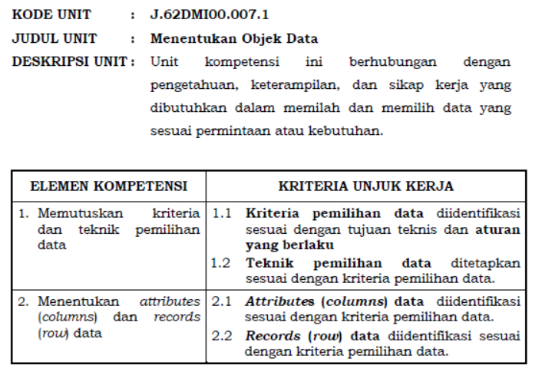
Unit Kompetensi Menentukan Objek Data
DTS 2023
DTS 2023
#Jadijagoandigital

Slide 4
1. Memutuskan Kriteria dan Teknik pemilihan data
DTS 2023
DTS 2023
#Jadijagoandigital

Slide 5
Konsep dan Definisi
Kriteria pemilihan data mencakup kuantitas data (mencakup volume data yang menggambarkan ukuran data misalkan dalam terabyte, petabyte atau jumlah record) dan kualitas data (penilaian terhadap nilai mencurigakan, kosong, inkonsisten, duplikasi maupun ambigu). Kriteria bisa berbentuk ketentuan mengenai pencilan, korelasi antar atribut, data yang kosong dan sebagainya.
Teknik pemilihan data adalah teknik dalam pengambilan sampel, namun secara garis besar dapat dibagi menjadi dua: probability sampling atau random sampling dan non-probability sampling.
DTS 2023
DTS 2023
#Jadijagoandigital

Slide 6
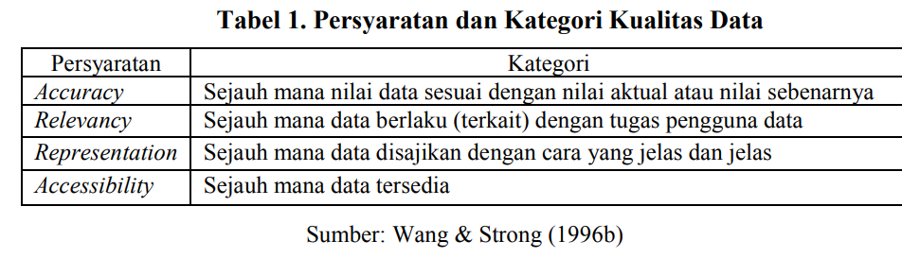
Kriteria Pemilihan Data
Kualitas Data
Kualitas data juga merupakan pertimbangan yang signifikan untuk sumber data eksternal (Azeroual, et al., 2018). Kualitas data merupakan serangkaian tindakan yang menentukan apakah data dapat dipahami secara independen untuk dapat digunakan kembali. Penggunaan kembali data berarti bahwa para peneliti asli atau peneliti lain dapat menggunakan data pada waktu mendatang tanpa menentukan apa yang mungkin digunakan secara spesifik (Peer,Green, & Stephenson, 2014).
DTS 2023
DTS 2023
#Jadijagoandigital

Slide 7
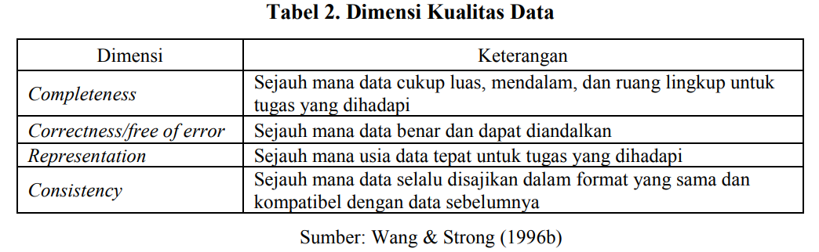
Kriteria Pemilihan Data
Dimensi Kualitas Data
Dimensi kualitas data merupakan kumpulan atribut kualitas data yang mewakili satu aspek kualitas data (Wang & Strong, 1996b).
DTS 2023
DTS 2023
#Jadijagoandigital

Slide 8
Teknik Pemilihan Data
Teknik random sampling (probability sampling) atau pengambilan sampling secara acak adalah teknik pengambilan sampel dimana semua individu dalam populasi baik secara sendiri-sendiri atau bersama-sama memiliki kesempatan yang sama untuk dipilih menjadi anggota sampel
Teknik non random sampling (non probability sampling) adalah cara pengambilan sampel dimana tidak semua anggota populasi memiliki kesempatan yang sama untuk dipilih menjadi sampel penelitian. Penggunaan teknik non probability sampling ini terkadang digunakan dengan mempertimbangkan factor-faktor
DTS 2023
DTS 2023
#Jadijagoandigital

Slide 9
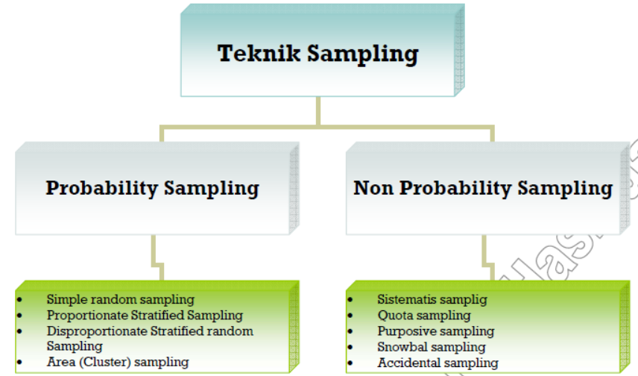
DTS 2023
DTS 2023
#Jadijagoandigital

Slide 10
Data sampling
Target Population:
The population to be studied/ to which the investigator wants to generalize his results.
The entire group of people or objects to which the researcher wishes to generalize the study findings
Example: all peoples infected with COVID19, All low-birth-weight infants, all Indonesian citizen.
Accessible Population:
The portion of the population to which the researcher has reasonable access; may be a subset of the target population.
Example: all peoples infected with COVID19 in Jakarta Province, All low-birth-weight infants di East Java Province, all Indonesian citizen live in the Java island.
Sample:
The selected elements (people or objects) chosen for participation in a study;
People are referred to as subjects or participants
DTS 2023
DTS 2023
#Jadijagoandigital

Slide 11
Data sampling
Sampling Unit: smallest unit from which sample can be selected.
Example: household,
Sampling frame: list of all the sampling units from which sample is drawn.
Example: a list of peoples infected with COVID19 in Jakarta Province, a list low-birth-weight infants di East Java Province.
Sampling scheme: method of selecting sampling units from sampling frame.
Sampling: the process of selecting a group of people, events, behaviors, or other elements with which to conduct a study.
DTS 2023
#Jadijagoandigital

Slide 12
Probability and Non-probability sampling
Probability Sampling Techniques
Non-probability Sampling Techniques
Simple random sampling
Convenience sampling (ease of access)
1
1
Systematic sampling
Snowball sampling (friend of friends)
2
2
Stratified sampling
Purposive sampling (judgemental)
3
3
Multistage sampling
Quota sampling
4
4
Cluster sampling
5
5
DTS 2023
#Jadijagoandigital

Slide 13
2. Menentukan Attributes dan Record Data
DTS 2023
DTS 2023
#Jadijagoandigital

Slide 14
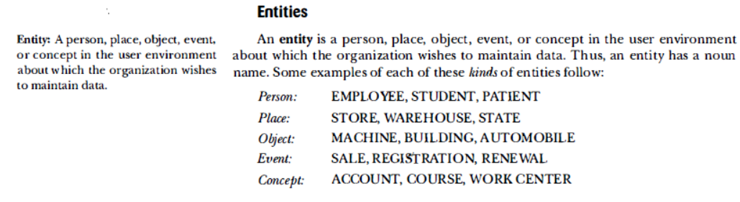
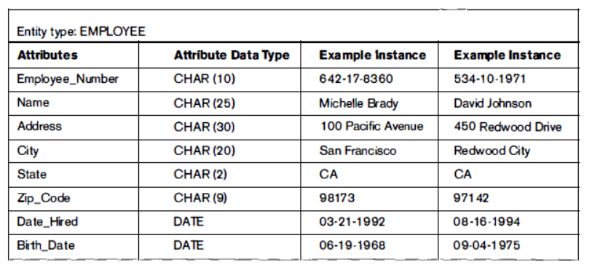
DTS 2023
DTS 2023
#Jadijagoandigital

Slide 15
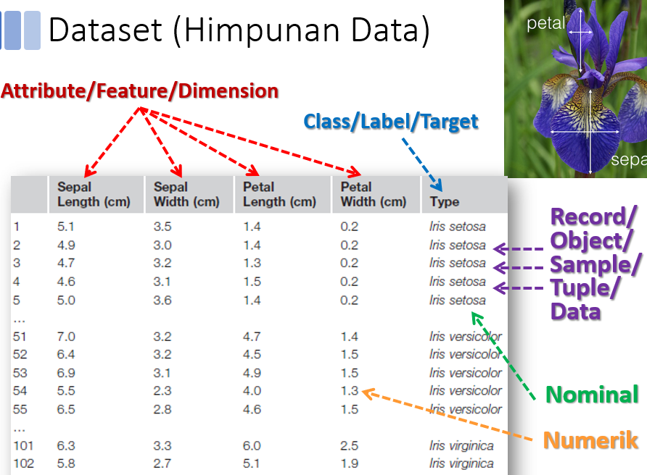
DTS 2023
#Jadijagoandigital

Slide 16
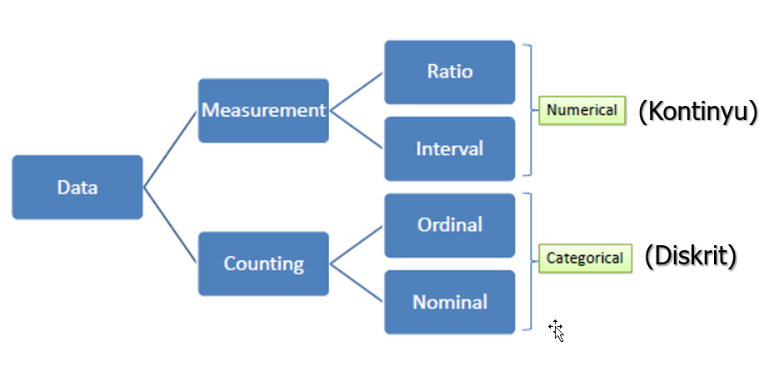
Tipe Data
DTS 2023
#Jadijagoandigital

Slide 17
Tipe Nilai Atribut pada Rapidminer
nominal: nilai secara kategori
binominal: nominal dua nilai
polynominal: nominal lebih dari dua nilai
numeric: nilai numerik secara umum
integer: bilangan bulat
real: bilangan nyata
text: teks bebas tanpa struktur
date_time: tanggal dan waktu
date: hanya tanggal
time: hanya waktu
DTS 2023
#Jadijagoandigital

Slide 18
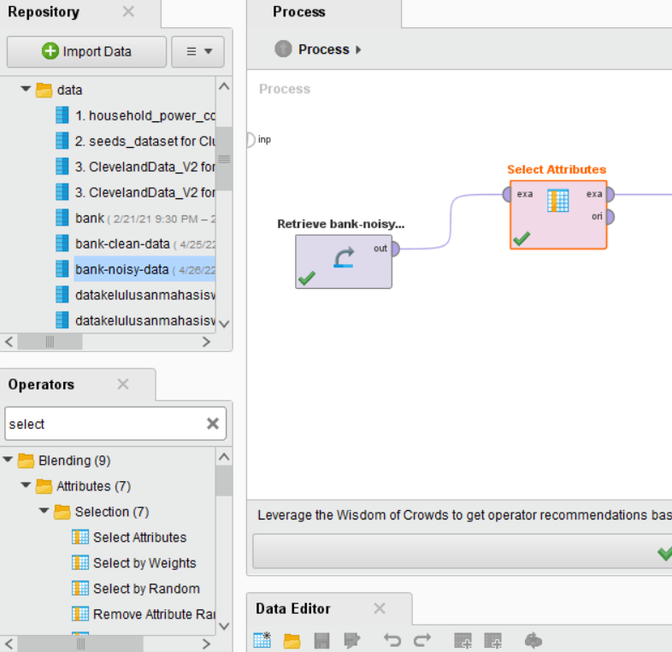
Praktek: Memilih Atribut dengan Tools Rapidminer
Pilih Dataset
Ketik Select atribut pada menu operator
Drag ke area process
3
1
2
DTS 2023
#Jadijagoandigital

Slide 19
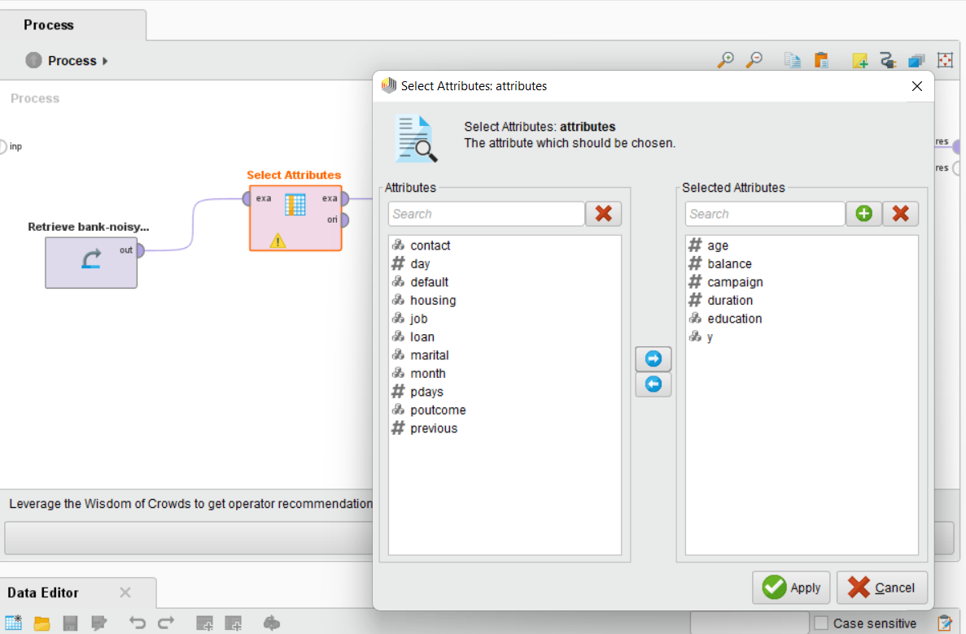
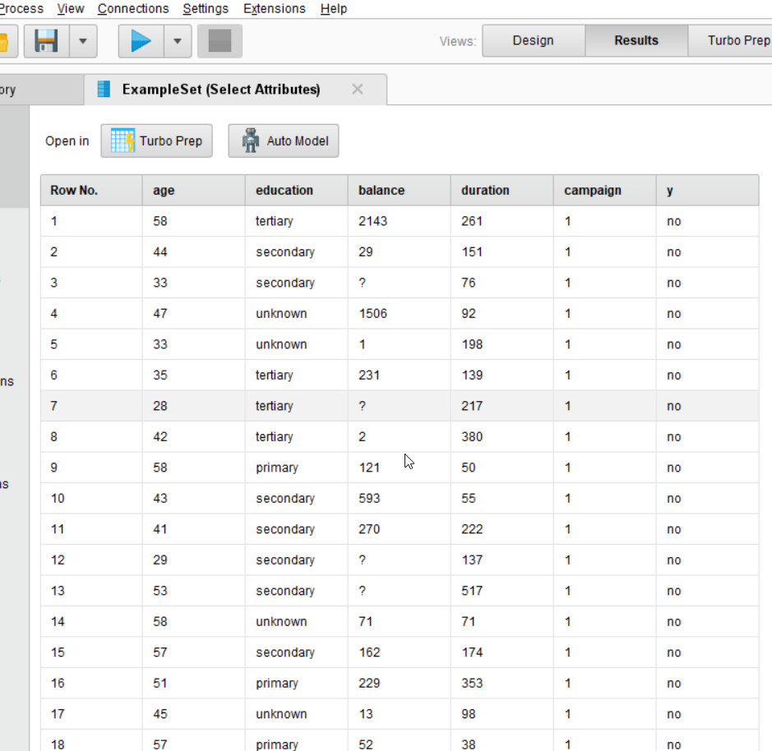
Memilih Atribut dengan Tools Rapidminer
3. Pilih Atribut sesuai tujuan teknis data science
4. Apply, lalu klik run
5. Hasilnya akan tampil sebagai berikut
5
3
4
DTS 2023
#Jadijagoandigital

Slide 20
Memilih Atribut dengan Tools Rapidminer
DTS 2023
#Jadijagoandigital

Slide 21
Latihan Tugas
Amati dataset pada studi kasus
Tentukan Atribut sesuai tujuan teknis data science
DTS 2023
#Jadijagoandigital

Slide 22
Referensi
Krensky P. Data Pre Tools: Goals, Benefits, and The Advantage of Hadoop. Aberdeen Group Report. July 2015
SAS. Data Preparation Challenges Facing Every Enterprise. ebook. December 2017
https://www.forbes.com/sites/gilpress/2016/03/23/data-preparation-most-time-consuming-least-enjoyable-data-science-task-survey-says/?sh=6e9aa0e36f63
https://improvado.io/blog/what-is-data-preparation
https://www.youtube.com/watch?v=VBn9fhaz-J8
DTS 2023
#Jadijagoandigital

Slide 23
Tools / Lab Online
spreadsheet
rapidminer
DTS 2023
#Jadijagoandigital

Slide 24
Summary
Data preparation memiliki sebutan lain, di antaranya data pre-processing, data cleaning, data manipulation,
Data preparation mengambil porsi kerja terbanyak dalam data science 60-80%
Data preparation membutuhkan ketelitian dan kesabaran/kerajinan dari peneliti DS, terutama pemula
Data Validation merupakan tahapan kritikal dari DS namun sering diabaikan para peneliti
Seleksi Fitur harus dilakukan di awal tahapan data preparation setelah melakukan penentuan metode/teknik sampling
Data cleaning merupakan pekerjaan yang sangat memerlukan keahlian teknik DS terkait penggunaan tools dan coding
Kebersihan data merupakan sarat mutlak untuk Model Prediksi yang Baik.
DTS 2023
#Jadijagoandigital

Slide 25

Terima Kasih
#Jadijagoandigital

